Slide 1
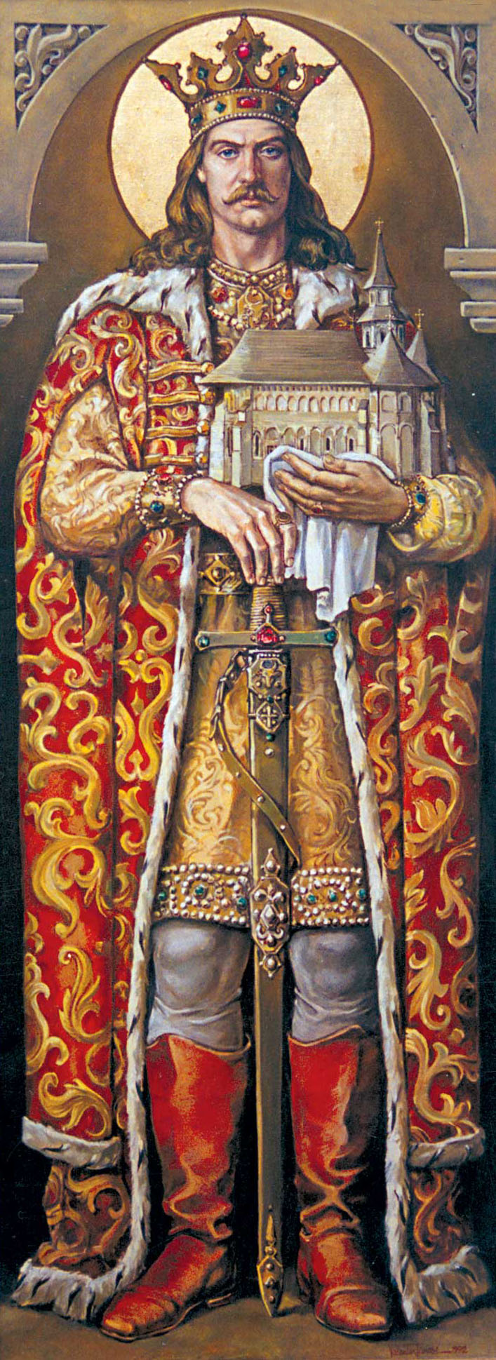
Ștefan cel Mare - un Simbol al Moldovei
Ștefan cel Mare, domnitor al Moldovei între anii 1457 și 1504, este considerat una dintre cele mai importante figuri din istoria României. Domnia sa a marcat o perioadă de prosperitate și de consolidare a statului Moldovenesc, precum și de rezistență împotriva Imperiului Otoman.
Cu o personalitate complexă și o voință de fier, Ștefan cel Mare a reușit să își impună autoritatea pe scena politică europeană, devenind un simbol al rezistenței și al patriotismului.
PV

Slide 2
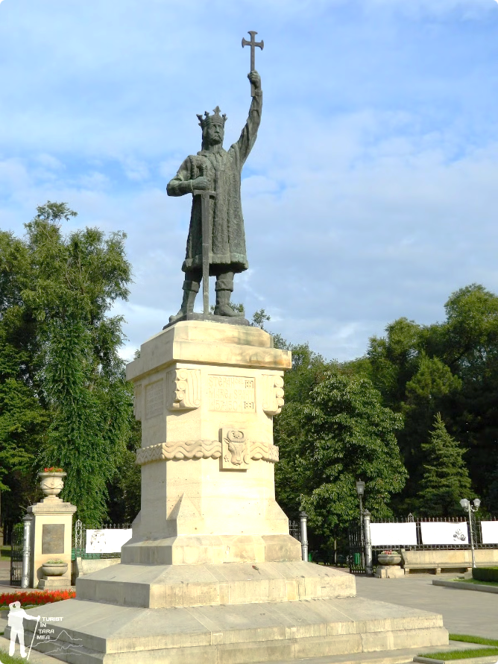
Originea și tinerețea lui Ștefan
Născut în 1432, într-o familie nobiliară din Țara Moldovei, Ștefan a fost crescut în spiritul valorilor cavaleresti și al credinței ortodoxe. Încă din tinerețe, a demonstrat o pasiune pentru arta militară, instruindu-se în arta luptei și a strategiei. Experiența sa militară timpurie, formată în luptele interne pentru tron, l-a pregătit pentru provocările care aveau să vină.
1
Nașterea
S-a născut în 1432, într-o familie nobiliară din Țara Moldovei.
2
Educația
A crescut în spiritul valorilor cavalerești și al credinței ortodoxe.
3
Formarea militară
Experiență militară timpurie în luptele pentru tron.
4
Domnia
A urcat pe tronul Moldovei la vârsta de 25 de ani.

Slide 3
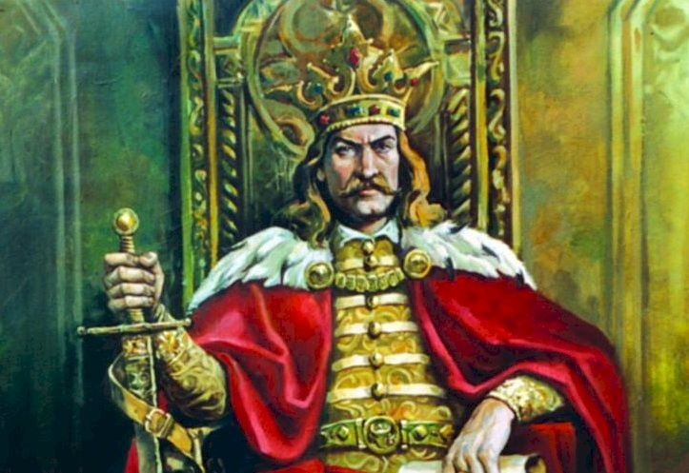
Ascensiunea
la
Tronul Moldovei
După o serie de lupte interne pentru tron, Ștefan a reușit să preia conducerea Moldovei în 1457, la vârsta de 25 de ani. Domnia sa a coincis cu o perioadă turbulentă pentru Țara Moldovei, cu presiuni din partea Imperiului Otoman și a Regatului Poloniei. Dar Ștefan a demonstrat o hotărâre de neclintit și o abilitate remarcabilă de a conduce o politică externă echilibrată.
Lupta pentru Tron
Politica externă
Consolidarea puterii
A reușit să echilibreze relațiile cu Imperiul Otoman și Regatul Poloniei.
A reușit să consolideze puterea statului Moldovenesc, punând bazele pentru o domnie lungă și prosperă.
Ștefan a traversat o perioadă de instabilitate politică, lupte pentru tronul Moldovei.

Slide 4
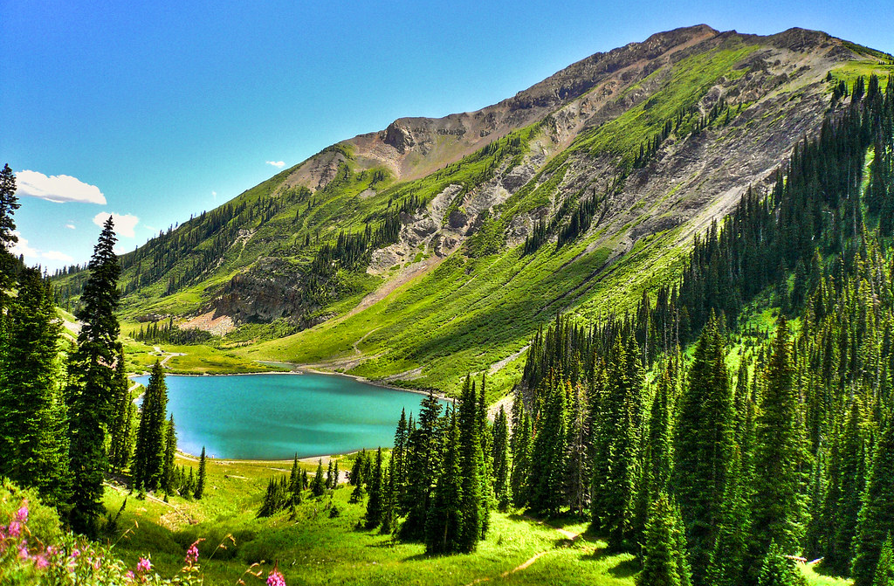
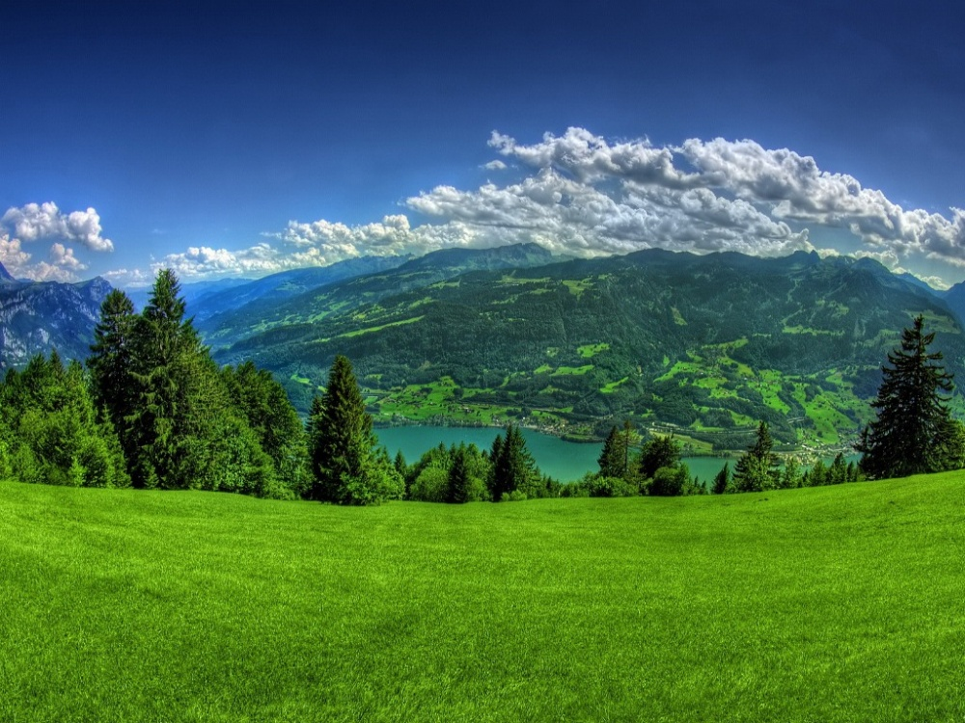
Lupta pentru ndependența Moldovei
Încă de la începutul domniei sale, Ștefan s-a confruntat cu amenințarea otomană. Împăratul otoman Mehmed al II-lea a pus presiune pe Moldova pentru a plăti tribut. Ștefan a refuzat să cedeze și a pregătit o armată puternică pentru a apăra independența Moldovei. Rezistența sa a devenit un simbol al luptei împotriva expansiunii otomane.
Refuzul tributului
Ștefan a refuzat să plătească tribut Imperiului Otoman, declanșând o serie de războaie.
Lupta pentru independență
Ștefan a organizat o armată puternică pentru a apăra independența Moldovei.
Bătălia de la Vaslui
Victorie importantă a lui Ștefan, care a oprit avansarea otomană.

Slide 5
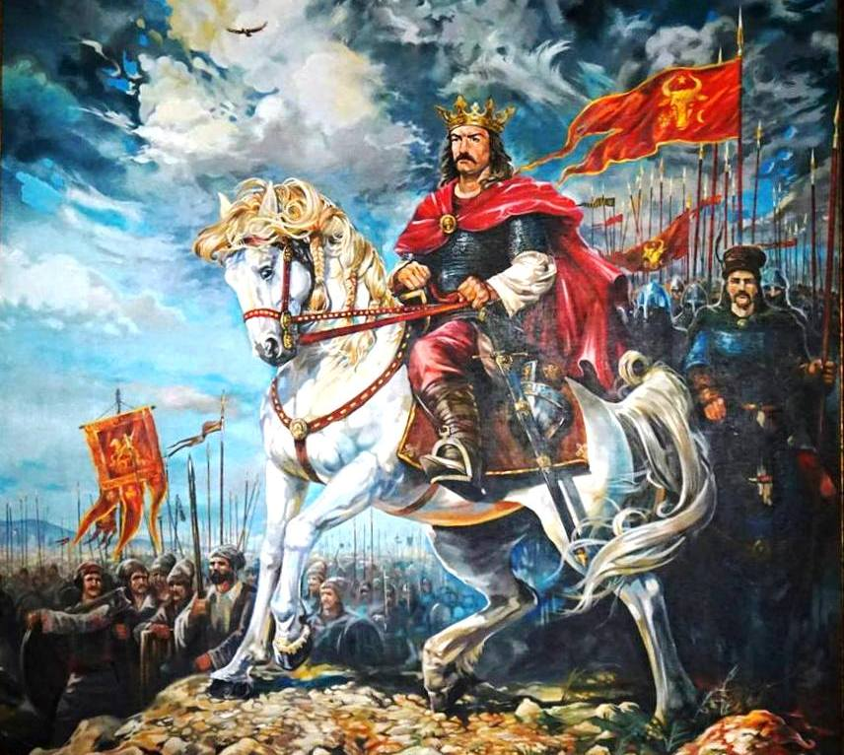
Victoriile militare ale lui Ștefan cel Mare
Domnia lui Ștefan a fost marcată de o serie de victorii militare remarcabile. În 1475, la Bătălia de la Vaslui, Ștefan a învins o armată otomană condusă de generalul Hamza Pasha, obținând o victorie răsunătoare. Deși o altă armată otomană, condusă de sultanul Mehmed al II-lea, a reușit să obțină o victorie la Bătălia de la Podul Înalt, Ștefan a demonstrat curaj și tenacitate.
1
Bătălia de la Vaslui (1475)
2
Bătălia de la Podul Înalt (1476)
Victoria importantă asupra armatei otomane condusă de Hamza Pasha.
Înfrângere în fața armatei otomane condusă de Mehmed al II-lea.
3
Campaniile contra Regatului Poloniei
4
Victoriile asupra Ungariei
Câștigarea unor bătălii importante contra armatei maghiare.
Conflicte cu Polonia, apărarea independenței Moldovei.

Slide 6
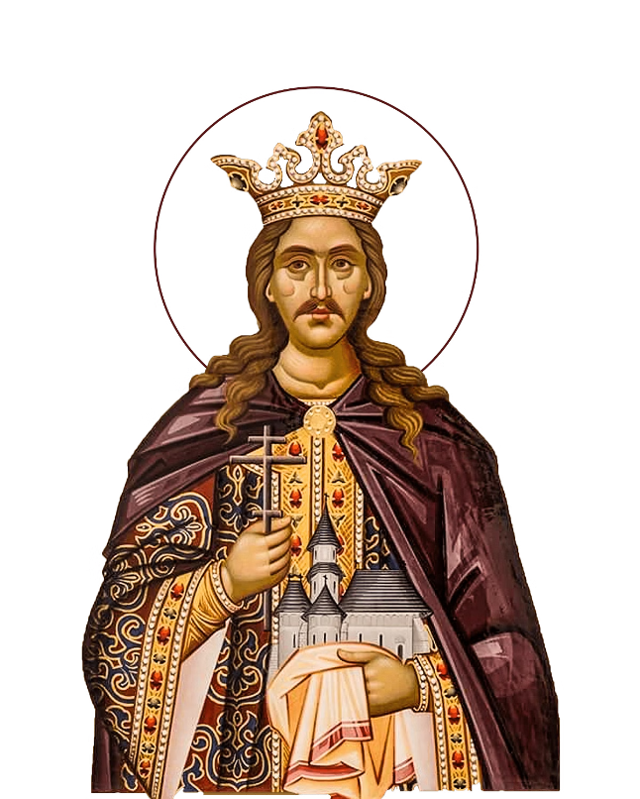
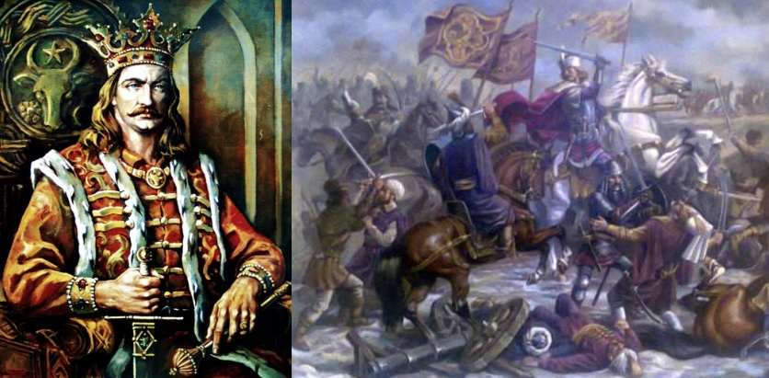
Politica externă și relațiile internaționale
Pe lângă victoriile sale militare, Ștefan a demonstrat o abilitate remarcabilă în diplomație. A reușit să mențină relații echilibrate cu marile puteri ale vremii, precum Imperiul Otoman, Regatul Poloniei, Regatul Ungariei și Rusia. Această politică externă a permis Moldovei să își păstreze independența și să se dezvolte economic și cultural.
Imperiul Otoman
Relații tensionate, lupte pentru independență.
Regatul Poloniei
Conflicte militare și alianțe temporare.
Regatul Ungariei
Conflicte și alianțe temporare, lupte pentru influență.
Rusia
Relații diplomatice, colaborare.

Slide 7
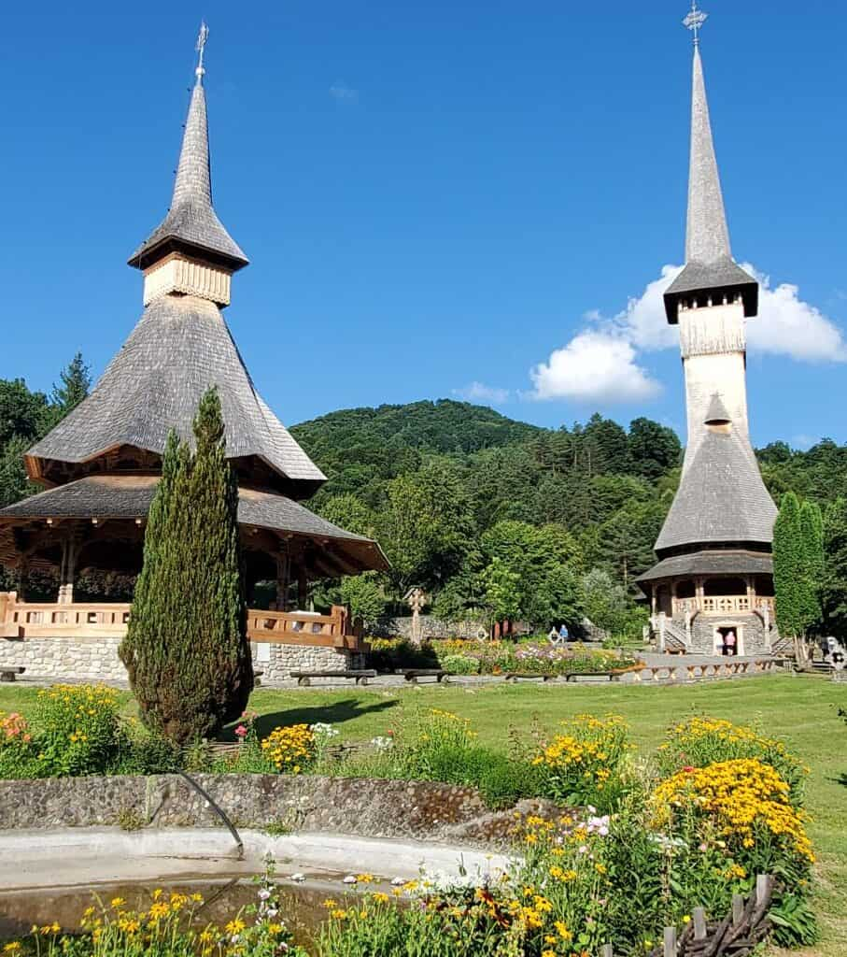
Dezvoltarea economică și culturală a Moldovei
Domnia lui Ștefan a fost o perioadă de prosperitate economică și culturală pentru Moldova. A promovat dezvoltarea comerțului, a meșteșugurilor și a agriculturii. A încurajat dezvoltarea urbană, construind și fortificând orașe importante. De asemenea, a sprijinit artele și cultura, finanțând construirea de mănăstiri și biserici.
Comerț
Agricultură
Dezvoltarea comerțului intern și extern, încurajarea schimburilor comerciale.
Promovarea agriculturii, creșterea producției agricole.
Construcții
Arta și Cultura
Dezvoltarea urbană, construirea și fortificarea orașelor.
Sprijinirea artelor și culturii, finanțarea construcțiilor de biserici și mănăstiri.

Slide 8
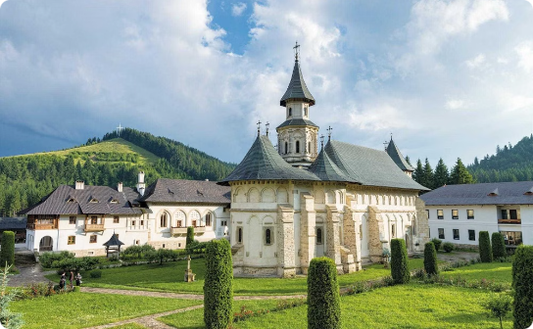
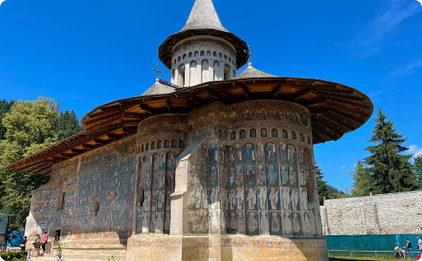
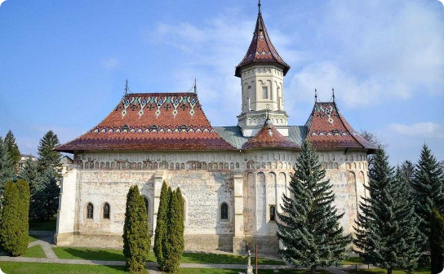
Patronajul artistic și arhitectural
Ștefan cel Mare a fost un patron important al artei și arhitecturii, finanțând construirea unor mănăstiri și biserici impresionante. Mănăstirea Putna, construită în 1476, este considerată una dintre cele mai importante opere de arhitectură din Moldova (a domnit 47 de ani, a purtat 44 de războaie și a construit 42 de mănăstiri, pe lângă care și multe buserici). De asemenea, a sprijinit dezvoltarea picturii bisericești, contribuind la apariția unei școli de pictură specifică Moldovei.
Mănăstirea Putna
Mănăstirea Voroneț
Biserica de la Suceava
Construită în 1476, este o capodoperă a arhitecturii moldovenești.
Construită în 1488, este cunoscută pentru pictura sa unică.
Construită în 1488, este o biserică fortificată, un simbol al puterii domnești.

Slide 9
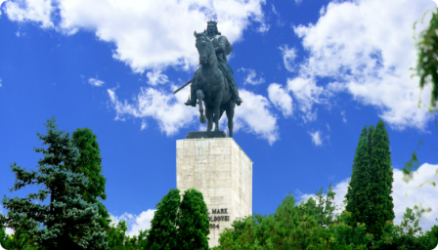
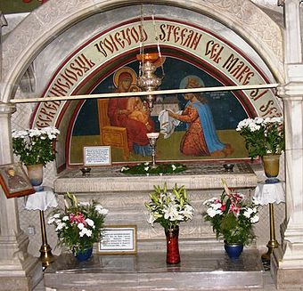
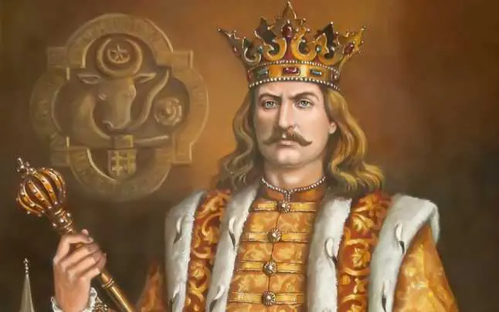
Moștenirea și mpactul lui Ștefan cel Mare
Moștenirea lui Ștefan cel Mare este vastă și multifacietică. A reușit să consolideze statul Moldovenesc, să apere independența țării și să promoveze dezvoltarea economică și culturală. A lăsat în urmă un patrimoniu cultural impresionant, cu monumente arhitecturale și opere de artă unice. A devenit un simbol al rezistenței, patriotismului și a luptei pentru libertate.
Apărătorul Moldovei
Domnitorul Înțelept
Patronul Artelor
Simbolul rezistenței
A luptat pentru independența Moldovei, apărând-o de amenințările externe.
A promovat dezvoltarea economică și culturală a Moldovei.
A sprijinit construirea de mănăstiri și biserici, promovând arta și cultura.
A devenit un simbol al luptei pentru libertate și independență.

Slide 10
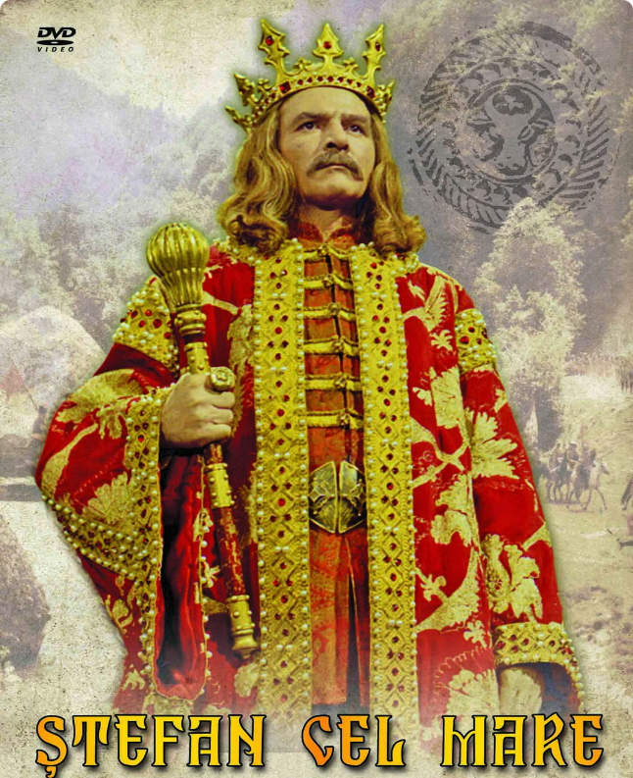
Ștefan cel Mare – un Mare Domnitor al Țării Moldovei
Domnia lui Ștefan cel Mare a reprezentat o perioadă de aur pentru Țara Moldovei. Cu o personalitate complexă și o voință de fier, a reușit să impună autoritatea sa pe scena politică europeană, devenind un simbol al rezistenței și al patriotismului. Moștenirea sa culturală și istorică este de neprețuit, iar povestea sa continuă să inspire generații de români.

